Slide 1
Olasılık Dağılımları ve
Kuramsal Dağılışlar

Slide 2
Olasılık Dağılımları
İstatistiksel çözümlemelerde; değişkenlerin dağılma özellikleri, çözümleme yönteminin seçimi ve sonuçlarının yorumlanmasında önemlidir.
Dağılma özelliklerine olasılık dağılımı adı verilir.
İstatistiksel çözümlemeler belirli bir olasılık dağılımına dayandırıldığından çözümlemede kullanılan değişkenlerin bu olasılık dağılımına uyması gerekir.

Slide 3
Olasılık Dağılımları
Herhangi olasılık dağılımı, y = f(x) biçiminde tanımlanan matematiksel bir fonksiyondur.
y, x değerlerinin ortaya çıkma sıklığını gösterir.
f(x), yoğunluk fonksiyonu olarak da adlandırılır.

Slide 4
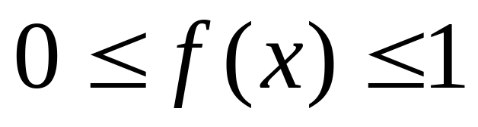

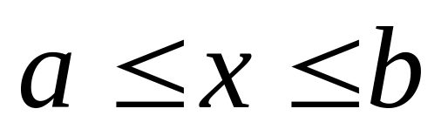
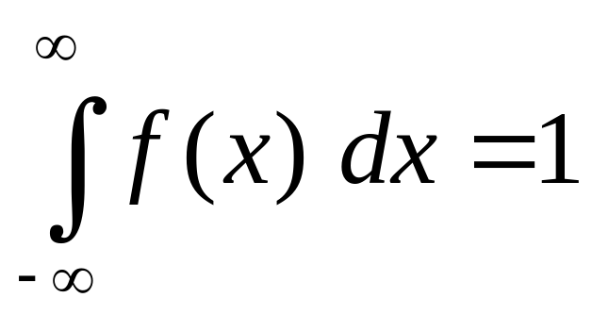
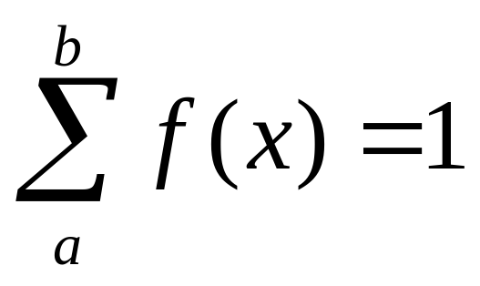
f(x) Fonksiyonunun Özellikleri
x değişkeni sürekli ise
x değişkeni kesikli ise

Slide 5
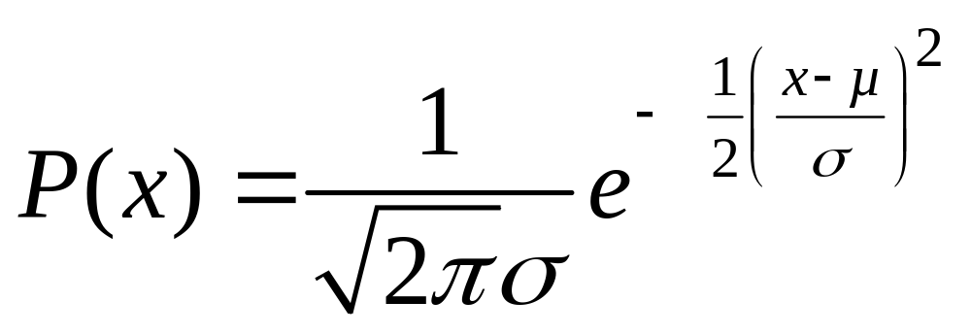
Normal (Gauss) Dağılım
İstatistik çözümlemelerde en çok yararlanılan olasılık dağılımıdır.
µ, kitle ortalamasını ve σ² kitle varyansını göstermek üzere dağılım (yoğunluk) fonksiyonu,

Slide 6
Normal Dağılım Grafiği
μ

Slide 7
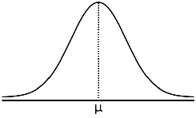
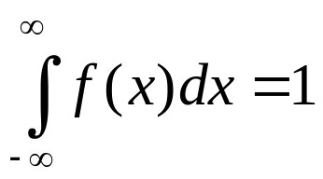
Normal Dağılımın Özellikleri
Dağılım ortalamaya göre simetriktir.
Eğri altında kalan toplam alan bir birim karedir.
Alanın %50’si ortalamadan geçen dikey çizginin sağına, %50’si soluna düşer.
Aritmetik ortalama, ortanca ve tepe değeri birbirine eşittir.

Slide 8
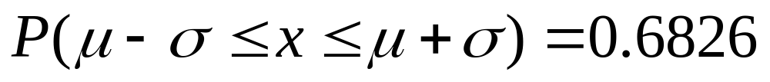
Normal Dağılım
%34.13
%68.26
μ-σ
μ
μ+σ

Slide 9
Normal Dağılım
%47.72
%95.44
μ-2σ
μ
μ+2σ

Slide 10
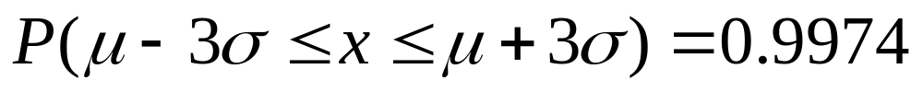
Normal Dağılım
%47.72
%99.74
μ-3σ
μ
μ+3σ

Slide 11
Normal Dağılım
Ortalamaları farklı, standart sapmaları aynı olan normal dağılımlar
40
50
60

Slide 12
Normal Dağılım
Ortalamaları aynı, standart sapmaları farklı olan normal dağılımlar
35
40
45
50
55
60
65
70
75

Slide 13
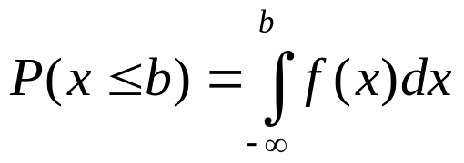
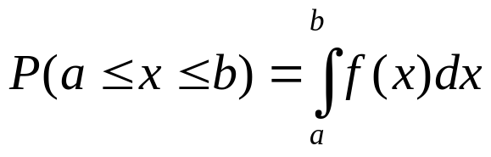
Normal Dağılım
Normal dağılımda yığılımlı olasılıklar,
Herhangi [a b] aralığına ilişkin olasılık
Bu hesaplamaları yapmak kolay olmadığından; bu hesaplamalar için standart normal dağılım yaklaşımından yararlanılır.

Slide 14
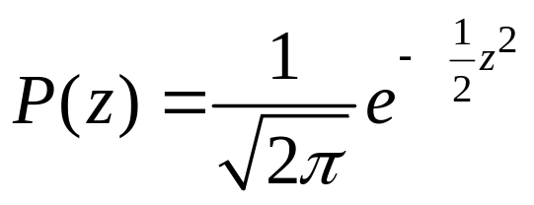
Standart Normal Dağılım
Normal Dağılımın özel bir biçimidir. Normal dağılıma dayalı hesaplamalarda kullanıcılara kolaylık sağlar.
µ=0 ve σ=1 dir.
Yoğunluk fonksiyonu aşağıdaki gibidir.

Slide 15
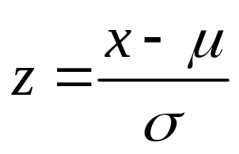
Standartlaştırma
Eğer bir x değişkeninin normal dağıldığı biliniyorsa aşağıdaki eşitlik ile elde edilen z değerleri ortalaması 0 ve varyansı 1 olan standart normal dağılıma uyar.
μ=0

Slide 16
Standartlaştırma
Bu özellik ortalama ve standart sapma ne olursa olsun x değişkeninin normal dağılması durumunda geçerlidir.
Çeşitli z değerleri için 0 ile z arasında kalan alanı gösteren z tablosu geliştirilmiştir. Bu tablodan yararlanarak normal dağılıma dayalı hesaplamalar yapılabilir.

Slide 17
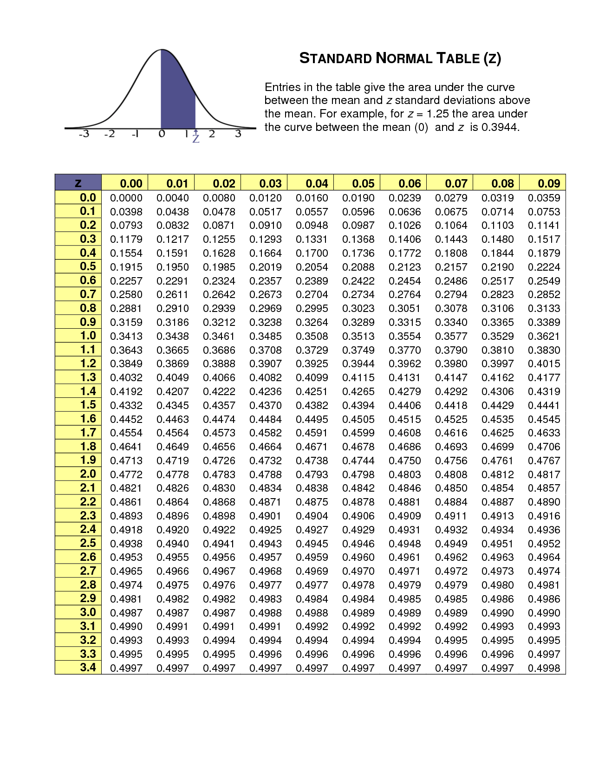

Slide 18
Örnek:
10000 yetişkin üzerinde yapılan kolesterol tarama testi sonucunda kolesterol değerlerinin 190 ortalama ve 50 standart sapma ile normal dağıldığı görülmüştür.
Kolesterol normal sınırlarının 150-200 olduğu bilindiğine göre kaç kişinin kolesterolü yüksektir?

Slide 19
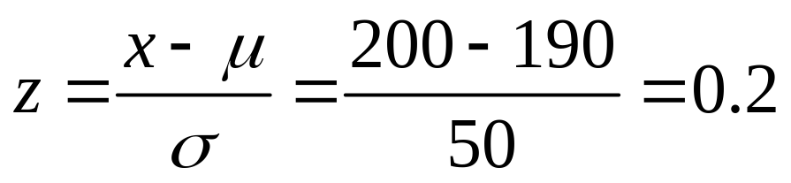
?
μ=190
200
?
μ=0
0.2

Slide 20
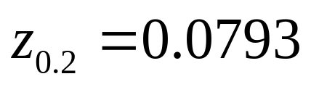
0.0793
?
μ=0
0.2

Slide 21
0.0793
?
μ=0
0.2
Yetişkinlerin %42’sinin kolesterolü yüksektir.
0,42068 * 10000 = 4207 kişinin kolesterolü yüksektir.

